Slide 1
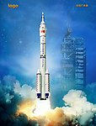
5.6 火箭发射
火箭垂直地面发射, 以很短距离穿越大气层, 尽量减少空气阻力.
加大燃料推力、减轻火箭质量, 得到尽可能大的有效载荷.
三级火箭接力助推, 把燃料耗尽的火箭结构残骸一一丢弃.
建立单级小型火箭发射、上升过程的数学模型.
讨论提高火箭上升高度的办法.

Slide 2
单级小型火箭的发射
火箭垂直于地面发射、上升的过程：
垂直向上发射后燃料以一定的速率燃烧, 火焰向后喷射，对火箭产生向前的推力.
克服地球引力和空气阻力, 推动火箭加速飞行, 燃料燃尽后火箭依靠获得的速度继续上升.
在引力和阻力的作用下火箭速度逐渐减小, 直到速度为零, 火箭达到最高点.

Slide 3
单级小型火箭的发射
火箭发射、上升过程的基本规律——牛顿第二定律.
火箭在运动中受到的力：
燃料燃烧的推力
√
地球的引力
√
空气的阻力
？
空气阻力随着火箭速度的增加而变大.
阻力与速度之间的数量关系不易确定.

Slide 4
1. 不考虑空气阻力的简单模型
问题与假设
火箭初始质量m₀=1600(kg),包括m₁=1080(kg)燃料.
火箭垂直地面发射, 燃料燃烧速率r= 18(kg/s), 产生推力F= 27000(N), 燃尽后火箭继续升至最高点.
地球引力不变, 重力加速度g=9.8(m/s²)
建立火箭上升高度、速度和加速度的数学模型.
给出燃料燃尽时火箭的高度、速度和加速度，及火箭到达最高点的时间和高度.

Slide 5
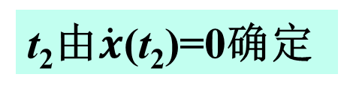
1. 不考虑空气阻力的简单模型
模型建立
火箭初始质量m₀
燃料质量m₁
燃料燃烧速率r
火箭t=0时从地面x=0发射.
x(t)~火箭高度
~速度
~加速度
m(t)~火箭质量
m(t)= m₀−rt
t₁~燃料燃尽的时间
t₁= m₁/ r
t₁以后火箭质量保持为m₀− m₁
t₂ ~火箭到达最高点的时间
t₂由$\dot{x}$(t₂)=0确定

Slide 6

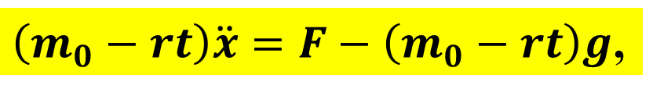


1. 不考虑空气阻力的简单模型
模型建立
火箭t=0, x=0, 零速度发射.
燃料燃烧阶段 0 ≤ t ≤ t₁, t₁=m₁/r
质量m(t)= m₀−rt
推力F
重力m(t)g
$\left(m_{0}−rt\right)\ddot{x}=F−\left(m_{0}−rt\right)g$,
$$x\left(0\right)=\dot{x}\left(0\right)=0, (1)$$
燃料燃尽后 t₁ < t ≤ t₂
质量m=m₀− m₁
重力(m₀− m₁)g
$$\left(m_{0}−m_{1}\right)\ddot{x}=−\left(m_{0}−m_{1}\right)g,$$
$$x\left(t_{1}\right),\dot{x}\left(t_{1}\right)由(1)给定$$

Slide 7

1. 不考虑空气阻力的简单模型
模型求解
燃料燃烧阶段
$$\left(m_{0}−rt\right)\ddot{x}=F−\left(m_{0}−rt\right)g,$$
0 ≤ t ≤ t₁
加速度a(t)=
a(t₁)
积分, v(0)=0
速度v(t)=
v(t₁)
积分, x(0)=0
x(t₁)

Slide 8

1. 不考虑空气阻力的简单模型
模型求解
燃料燃尽后
$$\left(m_{0}−m_{1}\right)\ddot{x}=−\left(m_{0}−m_{1}\right)g,$$
t₁ < t ≤ t₂
积分, v(t₁)
v(t₂)=0 t₂
积分, x(t₁)
x(t₂)

Slide 9
1. 不考虑空气阻力的简单模型
模型求解
m₀=1600(kg),m₁=1080(kg), r= 18(kg/s),F= 27000(N), g=9.8(m/s²)
数据代入模型计算
x(t)
v(t)
a(t)
t₁
t₁
t₁
t₁=60s, x(t₁)=2.3656×10⁴m, v(t₁) =1098m/s, a(t₁) =42.12m/s².
t₂=172s, x(t₂)= 8.5155×10⁴m.

Slide 10
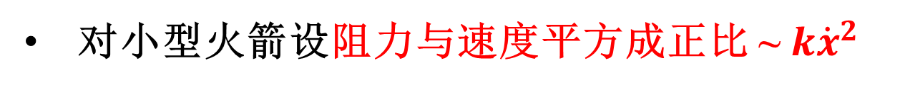
2. 考虑空气阻力的模型
模型建立
知识和经验——低速时阻力与速度成正比, 高速时阻力与速度平方或三次方成正比.
对小型火箭设阻力与速度平方成正比 ~ $k{\dot{x}}^{2}$
燃料燃烧阶段 0 ≤ t ≤ t₁, t₁=m₁/r
$$\left(m_{0}−rt\right)\ddot{x}=F−k{\dot{x}}^{2}−\left(m_{0}−rt\right)g, x\left(0\right)=\dot{x}\left(0\right)=0$$
燃料燃尽后 t₁ < t ≤ t₂
$$\left(m_{0}−m_{1}\right)\ddot{x}=−k{\dot{x}}^{2}−\left(m_{0}−m_{1}\right)g, x\left(t_{1}\right),\dot{x}\left(t_{1}\right)$$

Slide 11
2. 考虑空气阻力的模型
模型求解
方程无解析解, 求数值解.
设阻力系数k=0.3(kg/m).
MATLAB编程计算
x(t)
v(t)
a(t)
t₁
t₁
t₁
t₁=60s, x(t₁)=1.0546×10⁴m, v(t₁) =266m/s, a(t₁) =1.296m/s².
t₂=75s, x(t₂)=1.1969×10⁴m.
模型1: x(t₂)= 8.5155×10⁴m.

Slide 12
提升火箭高度的办法
$$\left(m_{0}−rt\right)\ddot{x}=F−k{\dot{x}}^{2}−\left(m_{0}−rt\right)g$$
从燃料方面提高火箭上升高度的办法:
1. 增加燃料的数量m₁, 延长燃烧时间t₁
2. 改进燃料的效能, 提高产生的推力F
通过实例讨论提高火箭上升高度的效果.

Slide 13
其他数据不变
1. 增加燃料的数量m₁, 延长燃烧时间t₁
 | 燃料数量m₁(kg) | 火箭质量m₀(kg) | 燃烧时间t₁(s)
原始数据 | 1080 | 1600 | 60
燃料数量加倍 | 2160 | 2680 | 120
x(t)
v(t)
a(t)
原始
加倍
原始
加倍
原始
加倍
t₁
t₁
t₁
t₁
t₁
t₁
上升高度x(t₁), x(t₂)提高较大.
速度v(t₁)相同.
加速度a(t₁)相同.

Slide 14
2. 改进燃料的效能, 提高产生的恒定推力F
推力加倍：
F= 27000(N)
F= 54000(N)
其他数据不变
燃烧时间t₁不变
加倍
x(t)
加倍
v(t)
加倍
a(t)
原始
原始
原始
t₁
t₁
t₁
上升高度x(t₁), x(t₂)提高很大.
速度v(t₁)增大.
加速度a(t₁)减小.

Slide 15
提升火箭高度的办法
燃料数量和推力加倍的计算结果(考虑空气阻力)
 | m₁ , F | t₁(s) | x(t₁) (×10⁴m) | v(t₁) (m/s) | a(t₁) (m/s²) | t₂(s) | x(t₂) (×10⁴m)
原始 数据 | m₁ = 1080 F= 27000 | 60 | 1.0546 | 266 | 1.30 | 75 | 1.1969
燃料 加倍 | m₁ = 2160 F= 27000 | 120 | 1.5983 | 266 | 1.30 | 135 | 1.7405
推力 加倍 | m₁ = 1080 F= 54000 | 60 | 1.9334 | 402 | 0.80 | 77 | 2.1373
二者 加倍 | m₁= 2160 F= 54000 | 120 | 3.6607 | 402 | 0.80 | 137 | 3.8646

Slide 16
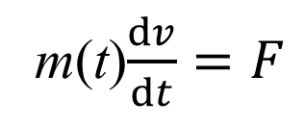
提升火箭高度的办法——提高燃料的推力
u~燃料燃烧喷出气体相对于火箭的速度.
v(t)−u ~喷出气体的绝对速度.
忽略引力和阻力
动量守恒
牛顿第二定律
m(t)$\frac{dv}{dt}=F$
r, u↑ F ↑
m(t)= m₀−rt

Slide 17
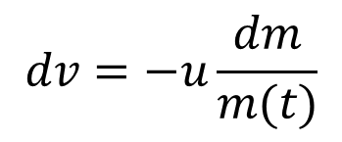
提高火箭速度的办法
$$dv=−u\frac{dm}{m(t)}$$
积分
v(0)=0,m(0)=m₀
提高火箭速度u：
加大气体速度u
减少火箭质量m(t)
减少质量m(t)的办法:
m(t)= m₀−rt
提高燃烧速率r
构造多级火箭——分级携带燃料, 燃料燃尽后抛弃该级的结构, 尽量减轻火箭质量.

Slide 18
小结与评注
利用物理定律建立数学模型的典型案例, 具有一般意义, 但是所给数据都是虚拟的.
x(t)
v(t)
a(t)
t₁
t₁
t₁
x(t₁)光滑(可导)
v(t₁)连续, 尖点(不可导)
a(t₁)间断
高度x(t)、速度v(t)、加速度a(t)互为微分和积分关系.

